Slide 1
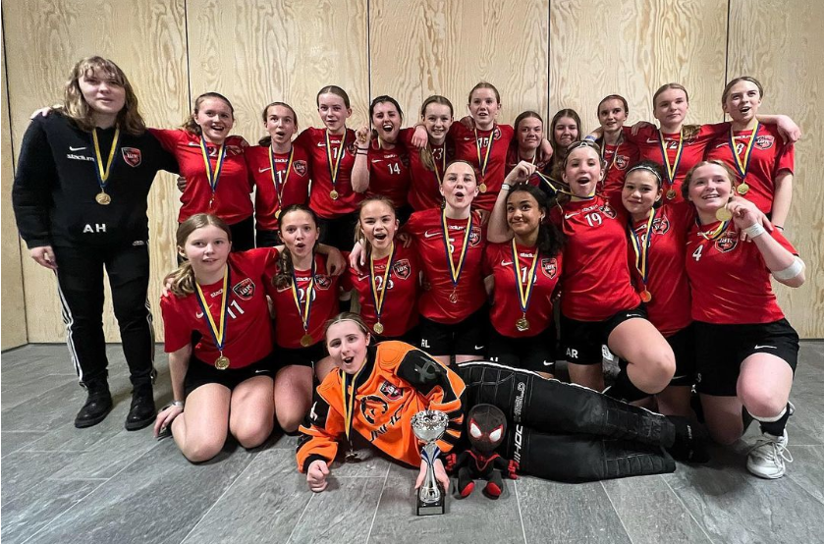
Säsongen 2022-2023

Slide 2
Vad är roligast med att spela i Skellefteå IBK?
Jag gillar allt! tränarna, laget ALLTTT!!!😍, så kul att jag längtar till träningarna 😍
De roligaste med att spela med IBK F08 är lagsammanhållningen och att det är varierade träningar.
Vi är ett bra lag som ofta vinner. Tränarna är engagerade och lär oss mycket som gjort att vi är så bra.
Att vi har så bra gruppdynamik och att alla kan prata med alla. Även att vi är ett så bra lag och är duktiga!
Att alla tjejer är så snälla mot varandra
att alla är så snälla och man alltid har roligt med alla
Vännerna och sporten
Sammanhållningen och att alla är så snälla
Jag tycker att det är så kul att alla i laget är ett ”riktigt” lag som kan ha roligt tillsammans och där alla är vänner.
Det jag tycker är roligt och bra är att vi har en väldigt bra gemenskap i laget och vi har väldigt bra tränare.
Allt!

Slide 3
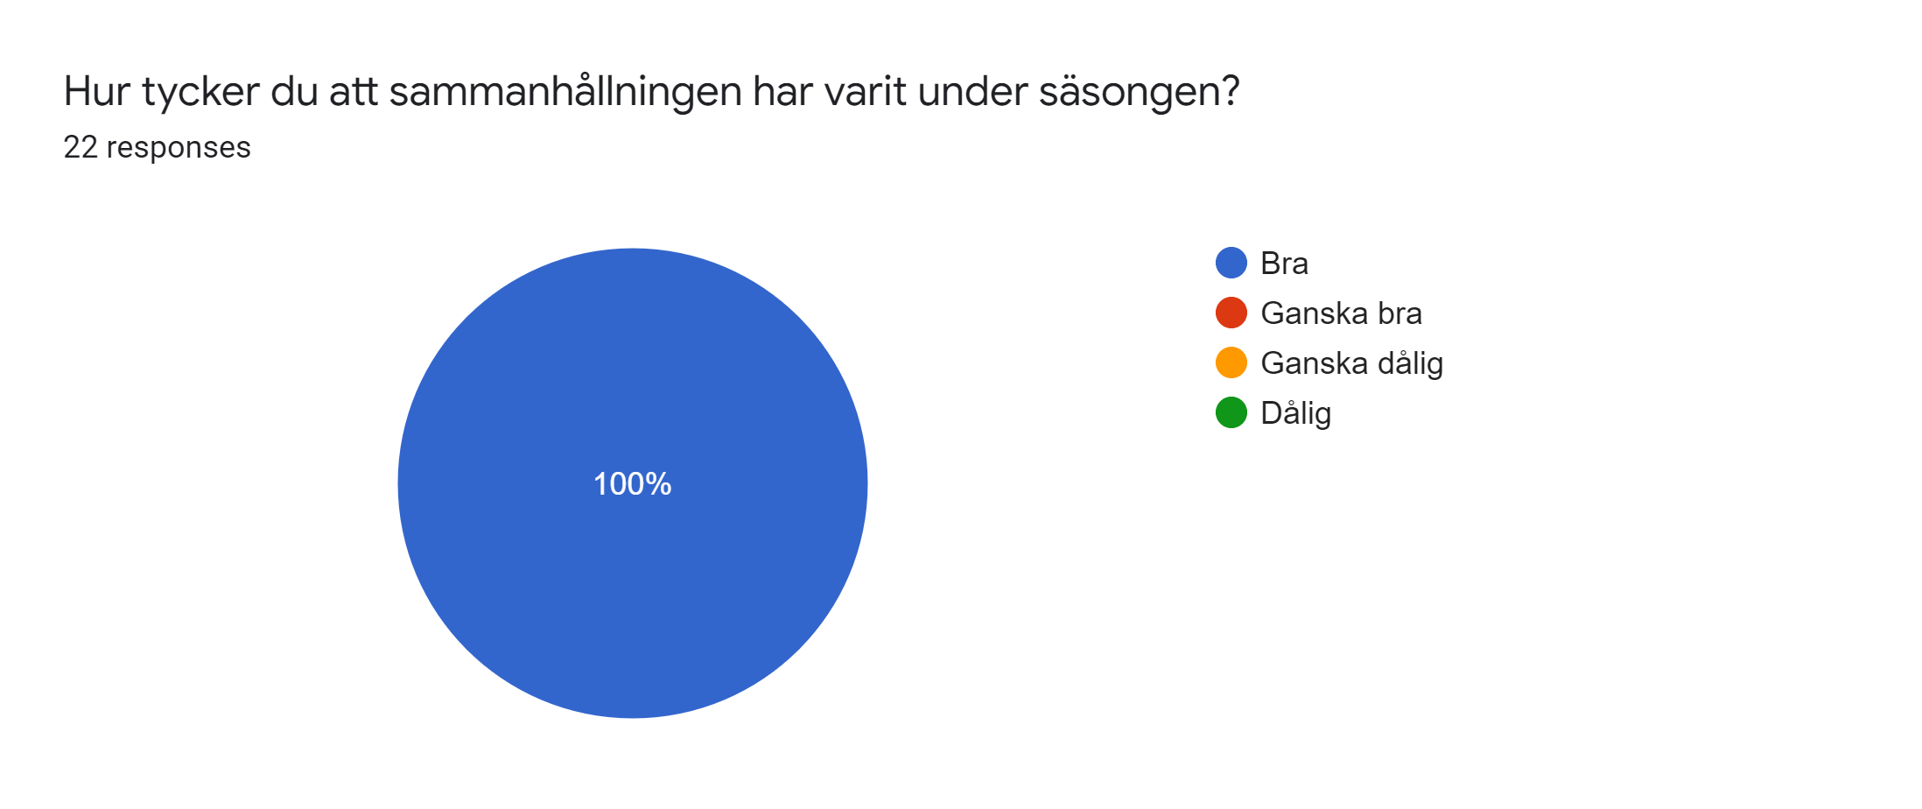

Slide 4
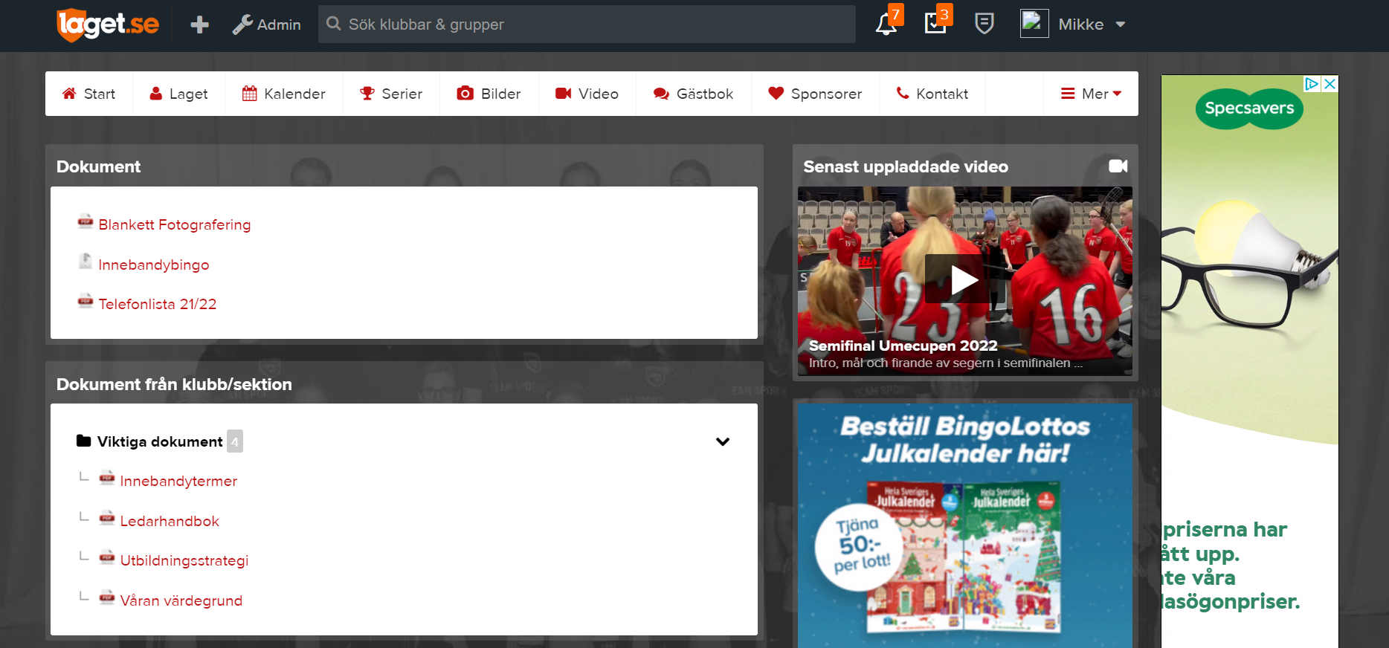
Viktiga dokument

Slide 5
Träningar
3 bollpass per vecka
1-2 fyspass per vecka i samband med bollpass
1 träning extra i veckan för de som spelar med utvecklingslaget

Slide 6
Seriespel - kommunserien
Div 1 Div 2
Öjebyns IBF 08 Byske FF 07/08
Rönnskärs IF 07/08 Kågedalens AIF 09
Gamla Stan IBK 08 Rönnskärs IF 09/10
Skellefteå IBS 07/08 Skellefteå IBS 09
Skellefteå IBS 10
Öjebyns IBF 10

Slide 7
Seriespel - utvecklingsserien
Div C
Sandåkern SK 06/07
Team Thorengruppen 07
IBF Dalen 06/08
Holmsund City IBC 06/07
Röbäcks IF 08
Spöland Vännäs IF 06/07

Slide 8
Träningsmatcher
Skellefteå IBK P10
Skellefteå IBK P09
Gamla Stan P08
Kågedalens AIF P09
Morö Backe IBK P08
Kågedalens AIF F-Utv (05/08)
Öjebyns IBF F-utv (06)

Slide 9
Cupspel
Sportringen Cup 23/10
Umecupen april 2023
Skellefteå Floorball Cup 28/4–1/5 2023
Paradiscupen?

Slide 10
Anmälningsutskick
Anmälningar för både träningar och matcher för att vi ledare på bästa sätt ska kunna planera träningar och matcher.
Vi ber er att besvara dessa utskick så snart ni kan.
Tack! Det underlättar väldigt mycket.

Slide 11
Avgifter
Medlemsavgift: 200 kr
Deltagaravgift Kommunserie: 1100kr (Sammanlagt 1300kr)
Deltagaravgift Utvecklingsserie: 1800kr (Sammanlagt 2000kr)
Ingen licens betalas in förrän avgiften är inbetald.
Avgiften betalas till Skellefteå IBKs bankgiro 5379-3956
Märk betalningen med namn & lagtillhörighet ex. Stella Ejrevi F08

Slide 12
Arbeten och försäljningar
Sara Kulturhus
Vi kommer även denna säsong att genomföra en del arbeten på Sara Kulturhus istället för att sälja häften.
Vår förhoppning var att kunna genomföra ca 2-3 tillfällen per spelare fördelat över säsongen.
(Samtliga som arbetar behöver vara över 18 år)

Slide 13
Arbeten och försäljningar
Bingolotto - Uppesittarkvällen
För att säkerställa att vi får in den försäljning som föreningen kräver av varje lag kommer vi också att sälja bingolotter till uppesittarkvällen.
Varje spelare får 15 lotter att sälja samt 1 julkalender.

Slide 14
Arbeten och försäljningar
Sekretariat och fika
Tre sekretariat- och fikaansvariga per match. Dessa pratar ihop sig i god tid så att sekretariatet och fikat fungerar vid match.
Ledarna gör ett schema till säsongens matcher.
Eget ansvar att byta om det inte passar.

Slide 15
Arbeten och försäljningar
Sekretariat till utvecklingslaget
Föräldrar till barn som spelar med utvecklingslaget kan kallas till att sitta i sekretariatet i samband med dessa matcher.
Ingen fikaförsäljning vid dessa matcher.

Slide 16
Arbeten och försäljningar
Skellefteå Floorball Cup
En cup som arrangeras våren 2023 där Skellefteå IBK, Skellefteå IBS, Rönnskärs IF och Clemensnäs IF är medarrangörer.
Även om denna arbetsinsats sker mot slutet av säsongen kommer vuxna till alla licensierade spelare under 2022/2023 att fördelas ett arbetspass under cupen.
Enligt avtal spelar också laget denna cup.

Slide 17
Arbeten och försäljningar
Sargvakter
Skellefteå IBKs herrar spelar denna säsong i div 1 och där finns ett krav på sargvakter. Ansvaret kommer att läggas på de äldsta ungdomslagen (F08, P09 och P10) och vi kommer att kalla 7-8 spelare per hemmamatch vi ansvarar för. (Varsin match)
Tisdag 11/10 kl 19.15 Eddahallen (Nu på tisdag!)
Lördag 26/11 kl 16.45 Eddahallen
Lördag 21/1 kl 12.45 Eddahallen

Slide 18
Arbeten och försäljningar
Sargvakter - instruktion
Gå till matchentrén och säg att ni är sargvakter så hjälps ni på plats.
Viktigt att vara på plats 15 min innan matchstart i sitt hörn, iklädd IBK-kläder.
Ni ansvarar för att rätta till sned sarg samt att bygga ihop trasig/ramlad sarg.
I andra pausen får sargvakterna fika (dricka+kaka) detta hämtas i fiket.
Var alert och följ med i spelet. Sitt inte med mobiler när matchen är igång!
Medföljande föräldrar går in gratis på matchen.

Slide 19
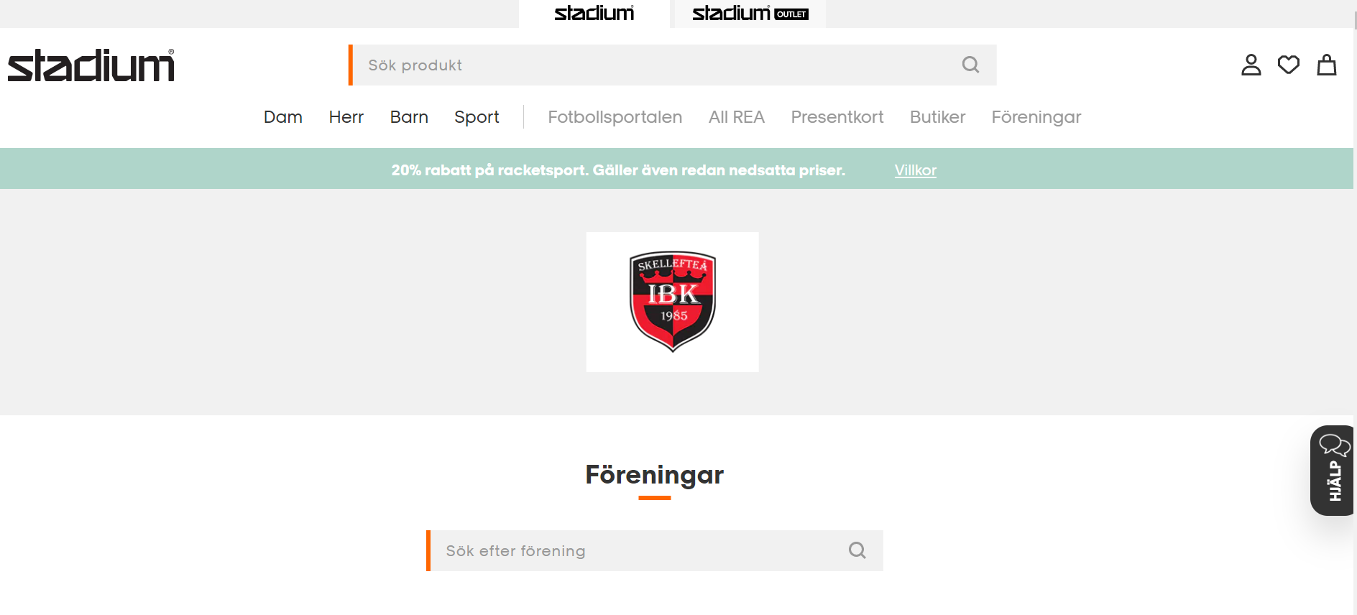
Webbshop
Föreningskläder finns via Stadiums Webbshop.

Slide 20
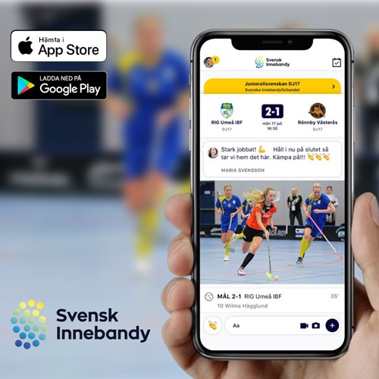
Sociala flöden
Innebandyappen
Följ Skellefteå IBK F08
Instagram
@skellefteaibkf08

Slide 21
Frågor?
Fikabakning
Tjejerna kommer att bjudas in för att baka iordning fika till försäljning i samband med hemmamatcher.
Sponsorer
Tjejerna önskar söka sponsorer till sina matchtröjor så att de kan trycka namn. Alla får uppmaning att fundera och kolla med eventuella kontakter.

